Slide 1
Требования к основной образовательной программе дошкольного образования. Основные подходы к формированию вариативной части. Подготовила старший воспитатель МБДОУ «Детский сад № 1 «Теремок» Нуякшева Ольга Евгеньевна

Slide 2
В Стандарте определены три группы требований к образовательной программе:
2.Требования к условиям реализации основной образовательной программы дошкольного образования
1. Требования к структуре основной образовательной программы дошкольного образования
3. Требования к результатам освоения основной образовательной программы дошкольного образования

Slide 3
Требования к структуре основной образовательной программы дошкольного образования. Содержание Программы должно обеспечивать развитие личности, мотивации и способностей детей в различных видах деятельности и охватывать следующие образовательные области: - социально-коммуникативное развитие; - познавательное развитие; - речевое развитие; - художественно-эстетическое развитие; - физическое развитие.

Slide 4
В соответствии с ФГОС дошкольного образования основная образовательная программа дошкольного образования дошкольной образовательной организации (далее - Программа) должна содержать две части:
основная часть
часть, формируемая участниками образовательных отношений

Slide 5
основная общеобразовательная программа дошкольного образования дошкольной образовательной организации
основная часть
(не менее 60%)
часть, формируемая участниками образовательных отношений (не более 40%)

Slide 6
ОБРАЗОВАТЕЛЬНАЯ
ПРОГАММА
целевой | содержательный | организационный

Slide 7
Целевой раздел включает в себя пояснительную записку и планируемые результаты освоения программы Пояснительная записка должна раскрывать: - цели и задачи реализации Программы; - принципы и подходы к формированию Программы; - значимые для разработки и реализации Программы характеристики, в том числе характеристики особенностей развития детей раннего и дошкольного возраста. Планируемые результаты освоения Программы конкретизируют требования Стандарта к целевым ориентирам в обязательной части и части, формируемой участниками образовательных отношений, с учетом возрастных возможностей и индивидуальных различий детей, а также особенностей развития детей с ограниченными возможностями здоровья.

Slide 8
Содержательный раздел Программы должен включать: -содержание образовательной работы по пяти образовательным областям с учётом используемых примерных основных образовательных программ дошкольного образования и методических пособий, обеспечивающих реализацию данного содержания; -описание форм, способов, средств реализации программы с учётом возрастных и индивидуальных особенностей воспитанников, специфики их образовательных потребностей и интересов; -содержание работы по коррекции нарушений развития детей в случае, если эта работа предусмотрена Программой. В Содержательном разделе Программы должны быть представлены: особенности работы в пяти основных образовательных областях в разных видах деятельности; особенности организации развивающей предметно-пространственной среды; способы и направления поддержки детской инициативы; особенности взаимодействия педагогического коллектива с семьями воспитанников.

Slide 9
Вариативная
часть –
это
не отдельный документ в Программе,
а
часть
каждого
раздела
целевого
содержательного
организационного

Slide 10
В первую очередь, следует обратить внимание на то, что часть Программы, формируемая участниками образовательных отношений, обеспечивает вариативность современного дошкольного образования, так как отражает:
Видовое разнообразие учреждений системы дошкольного образования.
Наличие приоритетных направлений деятельности детского сада
Особенности развития детей конкретной группы с учетом их интересов, желаний, потребностей и способностей, а также запросов родительской общественности.
Специфику национально-культурных, демографических, климатических условий, в которых осуществляется образовательный процесс конкретного ДОУ

Slide 11
соответствие потребностям и интересам воспитанников, возможностям педагогического коллектива
учёт особенностей здоровья воспитанников
учёт интеллектуальных и творческих интересов воспитанников
учёт уровня квалификации и творческих возможностей педагогического коллектива
учёт условий, созданных в организации (предметно – пространственная среда)

Slide 12
поддержка интересов педагогических работников
использование кадровых возможностей (наличие специалистов, педагогов дополнительного образования)
использование творческого потенциала педагогов организации
включение традиционных для данной организации форм и методов методической работы

Slide 13
национальные, социокультурные, экономические, климатические условия
наличие среди воспитанников и родителей представителей различных наций, вероисповеданий
наличие различных типов семей, уровень образования родителей, их социальный статус, экономическое положение
учёт особых климатических условий местоположения дошкольной организации

Slide 14
сложившиеся традиции
учёт приоритетных направлений региональной политики
учёт основных мероприятий в муниципалитете, которые затрагивают деятельность дошкольного образования
учёт традиций, сложившихся в данной организации (праздники и развлечения, тематические дни, мероприятия и формы работы с воспитанниками и родителями и т.п.)

Slide 15
Организационный раздел включает условия реализации Программы:
Общий режим дня учреждения и режимы деятельности каждой группы.
Модель воспитательно-образовательного процесса.
Комплексно-тематический план; расписание непосредственно-образовательной деятельности, формы образовательной деятельности в режимные моменты.
Особенности организации развивающей предметно-пространственной среды.
Кадровое обеспечение
Описание материально-технического обеспечения Программы.

Slide 16
2.Требования к условиям реализации основной образовательной программы дошкольного образования
Требования к условиям реализации Программы включают требования к:
психолого-педагогическим,
кадровым,
материально-техническим,
финансовым условиям,
предметно-пространственной среде.

Slide 17
3.Требования к результатам освоения основной образовательной программы дошкольного образования
Требования Стандарта к результатам освоения Программы представлены в виде целевых ориентиров дошкольного образования, которые представляют собой возрастные характеристики возможных достижений ребенка на этапе завершения уровня дошкольного образования.
Целевые ориентиры не подлежат непосредственной оценке, в том числе, в виде педагогической диагностики, и не являются основанием для их формального сравнения с реальными достижениями детей. Они не являются основой объективной оценки соответствия установленным требованиям образовательной деятельности и подготовки воспитанников. Освоение Программы не сопровождается проведением промежуточных аттестаций и итоговой аттестации воспитанников.

Slide 18
Этапы
Этапы написания вариативной части образовательной Программы

Slide 19
На начальном этапе создания данной части Программы необходимо провести мониторинг учета образовательных потребностей, интересов и мотивов воспитанников, членов их семей и педагогов..
На следующем этапе необходимо провести отбор нескольких образовательных программ различной направленности из числа парциальных или созданных самостоятельно образовательной организацией и отвечающих требованиям всех участников согласно их запросов и мотивации. Определение форм и методов организации работы с воспитанниками.
Непосредственное написание части программы с учетом выбранных программ и форм организации работы с воспитанниками.

Slide 20
Таким образом, программа должна показать как с учетом конкретных условий, особенностей контингента воспитанников, их индивидуальных особенностей и возможностей происходит обновление содержания образовательной деятельности детского сада, создается собственная образовательная модель.

Slide 21
В вариативной части образовательной программы нашего образовательного учреждения «Детского сада№1 Теремок» в содержательном разделе отражена специфика деятельности ДОУ.

Slide 22
Приоритетным направлением деятельности нашего образовательного учреждения является осуществление познавательно-речевого развития детей.
Вариативная часть основана на системе работы, определяющей построение образовательного процесса в ДОУ с позиций этого развития
при условиях :
- применение оптимальных парциальных программ, образовательных технологий по формированию предпосылок познавательного и речевого развития у дошкольников;
продуктивное партнерское взаимодействие педагогов и семьи в вопросах познавательного и речевого развития;
обогащение предметно-пространственной среды.

Slide 23
Парциальные программы

Slide 24
Технологии
- «Здоровьесберегающие технологии в ДОУ» Л.А.Гаврючиной направлены на сохранение и укрепление здоровья
воспитанников ,
- ТРИЗ- технологии Т.В. Владимировой направлены на развитие мыслительной активности, креативности детей дошкольного возраста ,
- «От звука к букве» Е.В.Колесниковой направлена на обучение дошкольников элементам грамоты ,
- Программа образования ребенка-дошкольника Л.В.Кузнецовой на формирование основ базовой культуры личности, национальной самобытности.

Slide 25
В ДОУ созданы оптимальные условия для реализации задач приоритетного направления деятельности нашего учреждения.

Slide 26
Для развития познавательной сферы детей в МБДОУ имеются:
- познавательные центры,
уголки экспериментирования (старшие группы),
-мини-музеи,
-макеты дорожного движения,
- наборы блоков Дьенеша, палочек Кюйзенера,
- развивающие ширмы,
-библиотеки детских энциклопедий,
-видеофильмы, презентации,
-дидактические игры различного содержания и т.д.

Slide 27
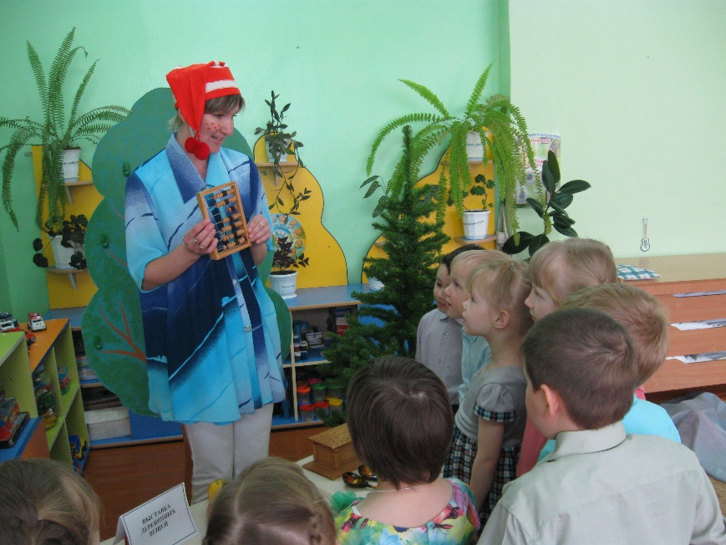
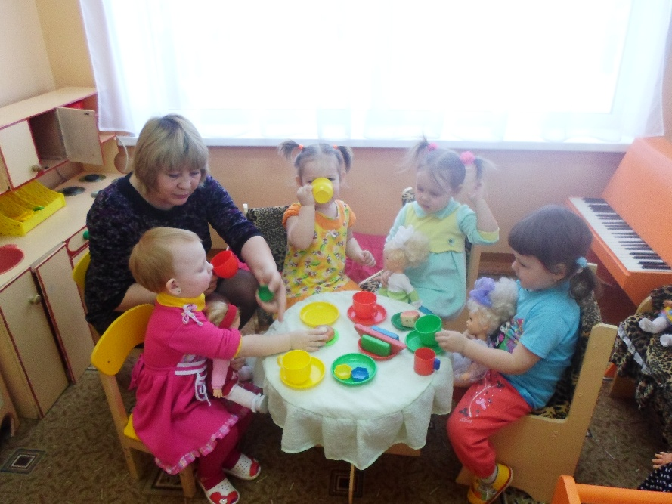
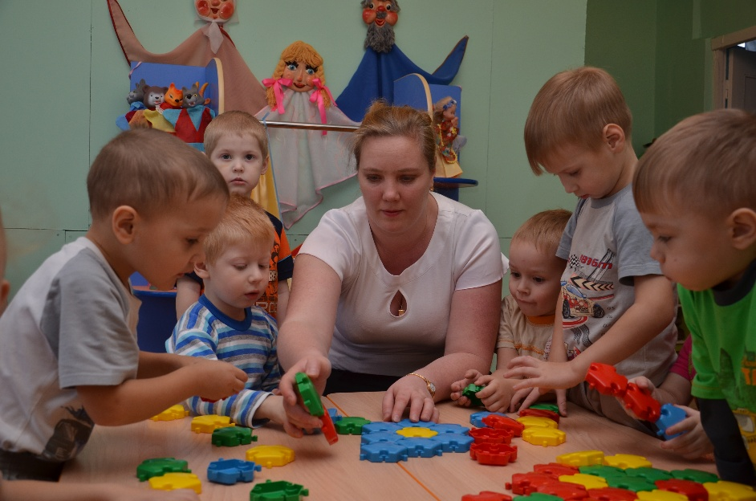

Slide 28
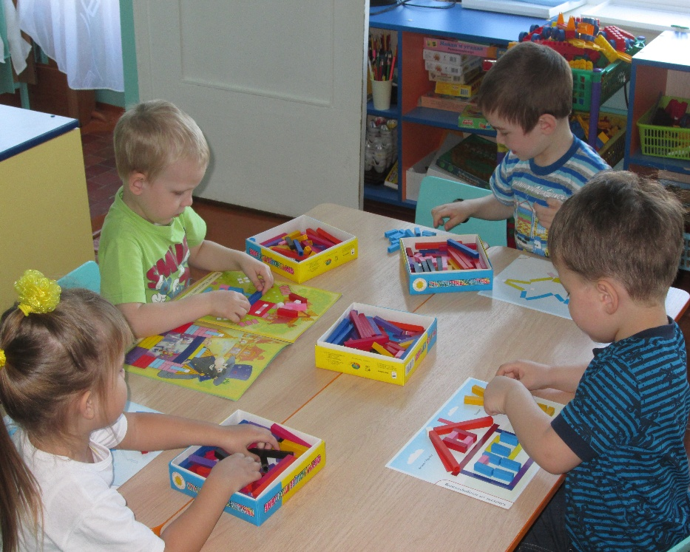
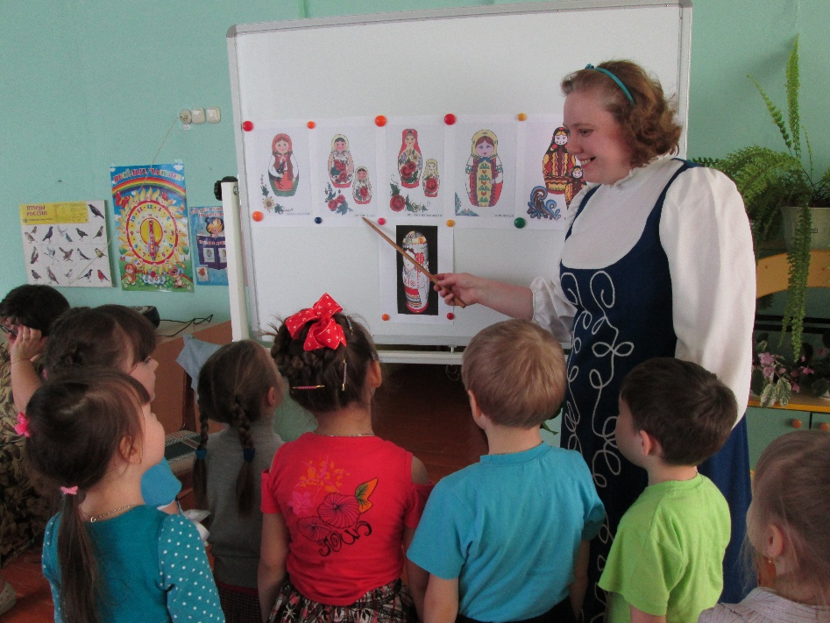
Дополнительные образовательные услуги: - «Логика» для детей 5-7 лет, - «Приобщение к народным промыслам»

Slide 29
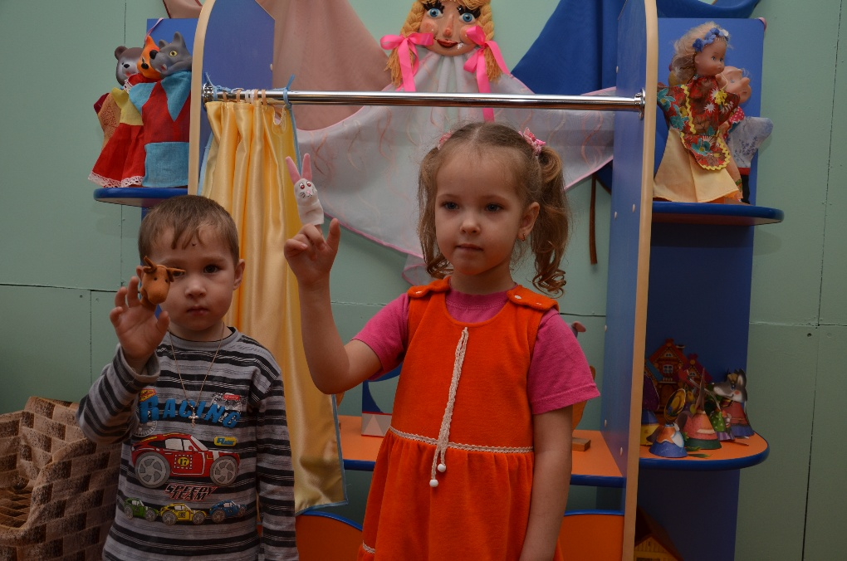
Для реализации речевого развития дошкольников в МБДОУ имеются: - театральные уголки, - литературные центы, библиотеки детских книг, -дидактические игры и т.д.

Slide 30
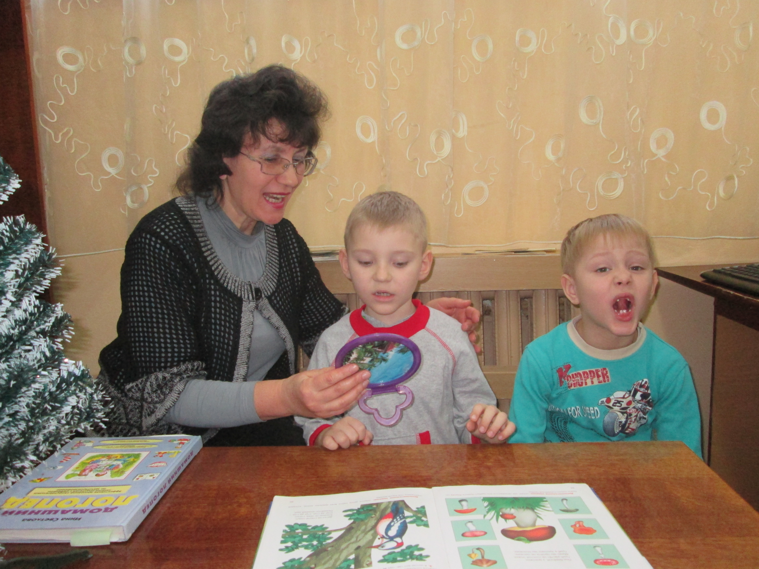
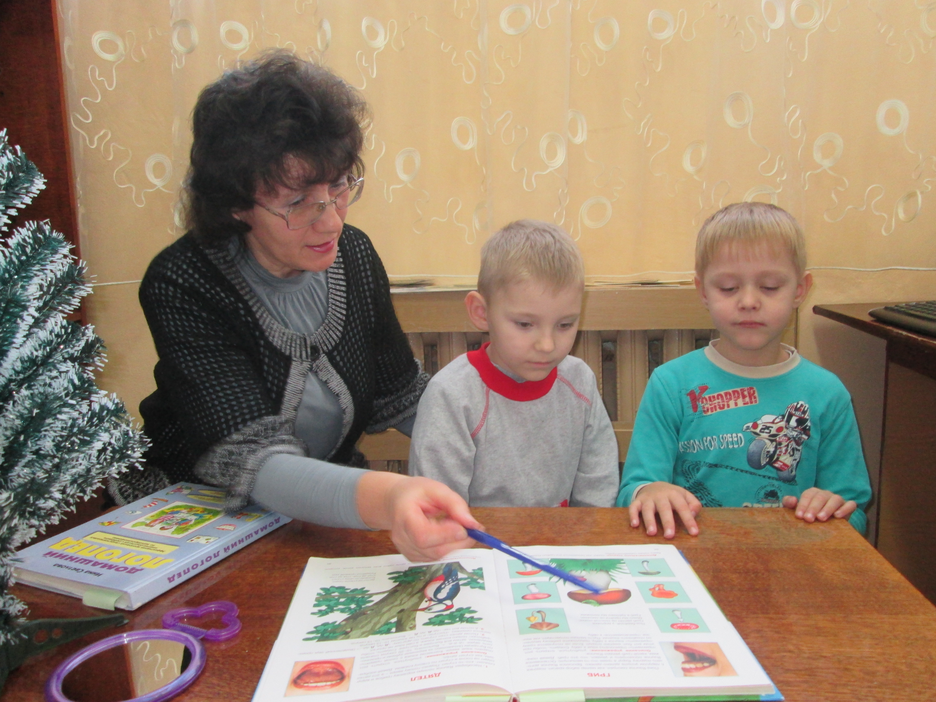
Коррекция речевых недостатков

Slide 31
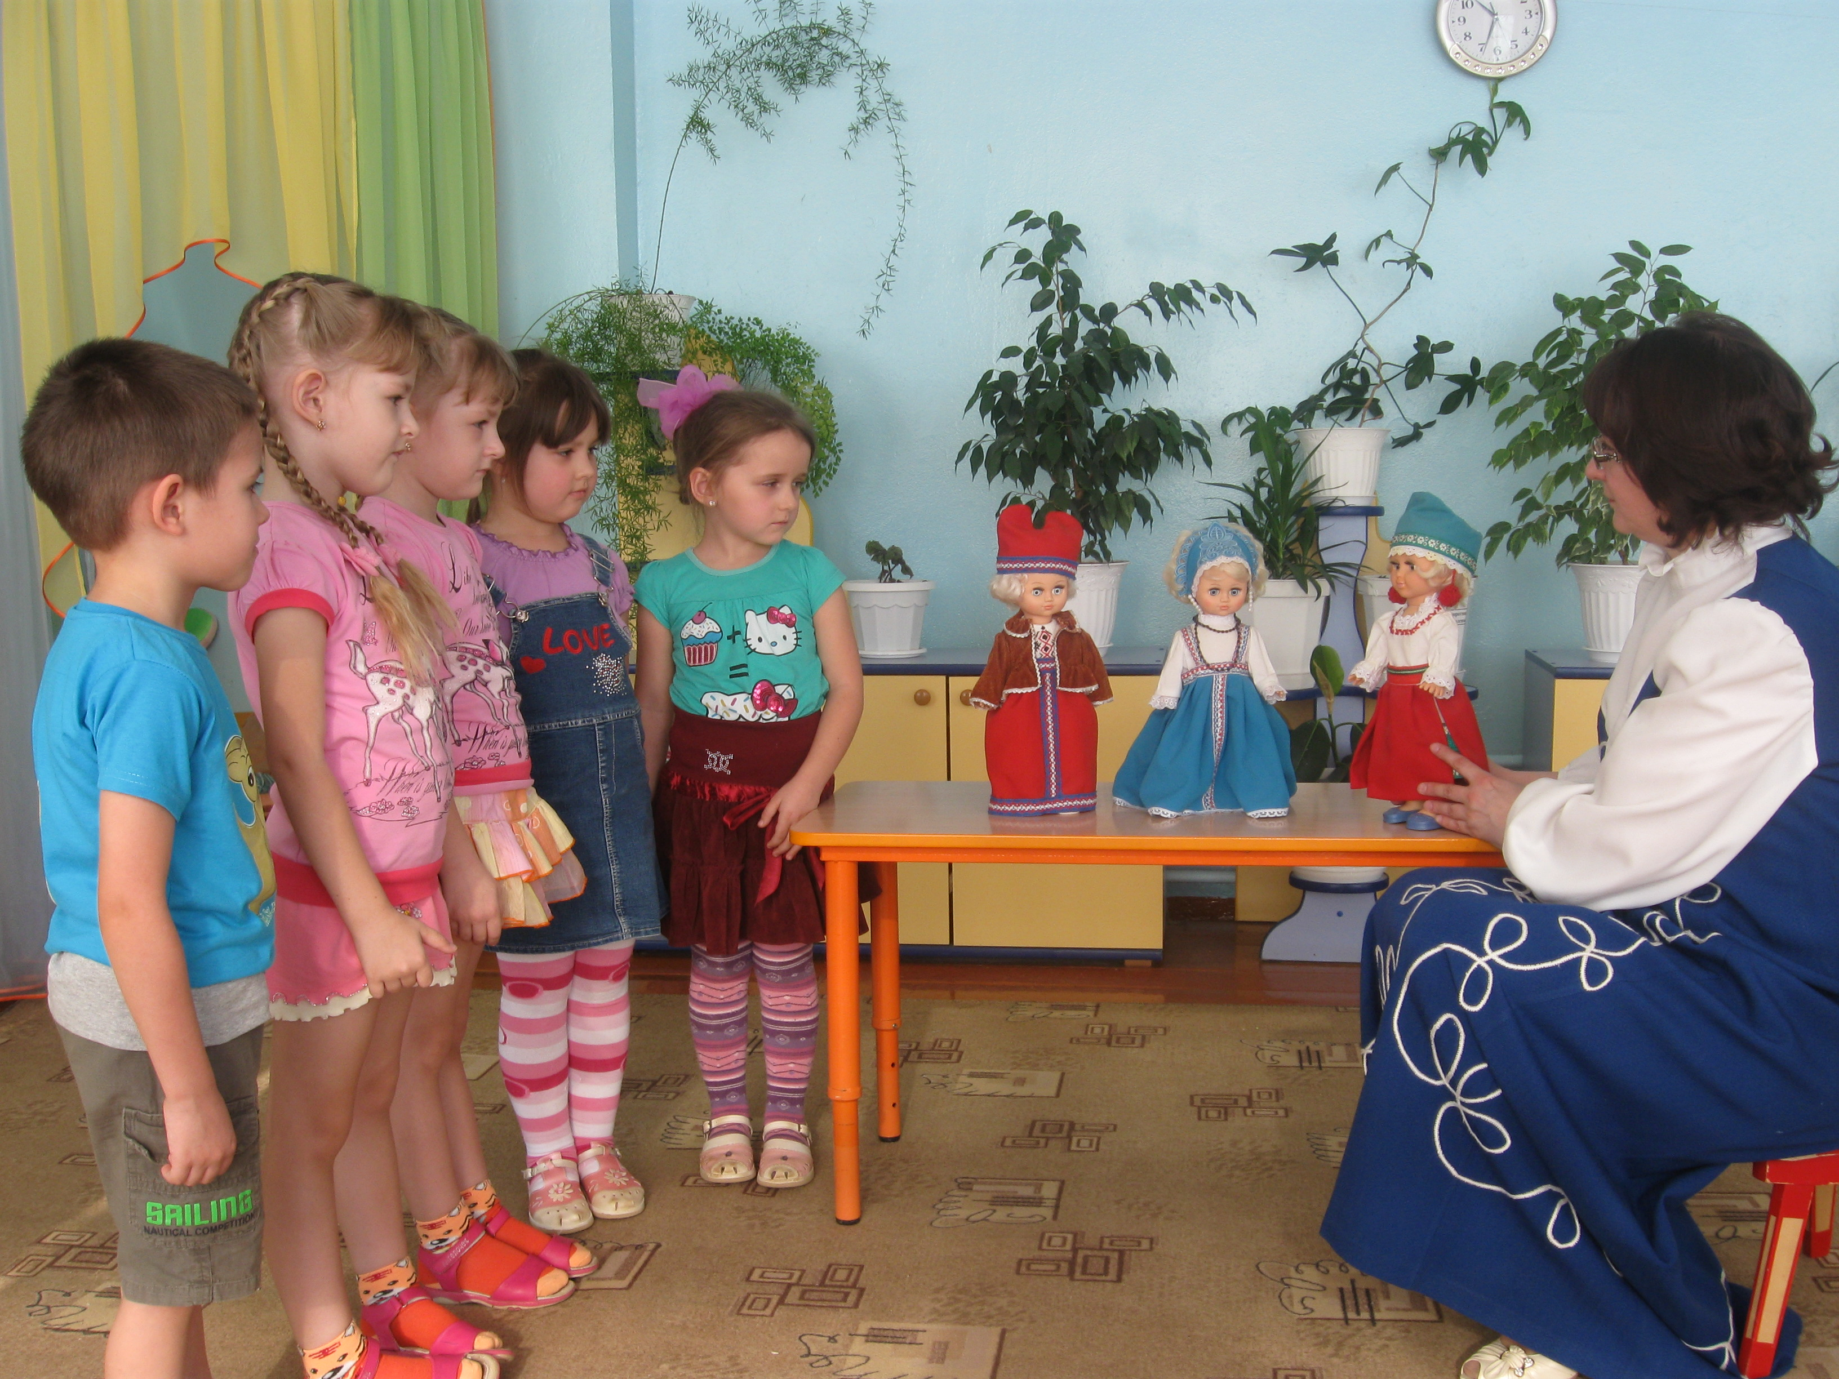
Реализация регионального компонента: - уголки краеведения (образцы символики края, альбомы: профессии местности, родные фотопейзажи, гербарии растений, изделия и предметы декоративно-прикладного искусства: вышивка, посуда, народные игрушки, подборки иллюстративного материала региональной тематики и т.)

Slide 32
В данном разделе также отражены особенности взаимодействия ДОУ с семьей, обеспечение преемственности детского сада и школы в развитии воспитанников, охватывающие разнообразные формы работы.

Slide 33
Работа по составлению вариативной части Программы требует большой углублённой и длительной творческой работы всего педагогического коллектива учреждения.
Желаем успехов!

Slide 34
Спасибо
за внимание!

